Slide 1

Symfony werken met rollen deel 2
Rol, drol, vol, pol, dol, mol, ko(o)l – dat rijmt

Slide 2
Inhoud
Terugblik wat ken je al?
Afspraken applicaties
Ziekenhuis afspraken applicatie
Rollen in de applicatie
De database

Slide 3
Wat ken je al?
Vervolg op de kennis van de vorige week en
Je hebt geoefend met het maken van een user via make:user, je benoemt de redenen waarom we deze methode gebruiken
Je hebt geoefend met het maken van een registratie formulier, je herkent de vragen en kan deze beantwoorden
Je hebt geoefend met het maken van een login formulier, je weet de juiste stappen te doorlopen
Je kent het veld roles in de tabel user en past deze waar nodig aan zodat een gebruiker een andere of meerdere rollen kan hebben
Als je ergens informatie mist, check https://mbo-sd.nl

Slide 4
Wat gaan we maken?
Veel applicaties hebben te maken met afspraken maken en beheren.
Bijvoorbeeld:
Een applicatie voor de kapper, de klant maakt een afspraak met de kapper
Een applicatie voor een autorijschool, de leerling maakt een afspraak met de instructeur
Een applicatie voor een reisbureau, de klant maak een afspraak met een medewerker
Een applicatie voor een ziekenhuis, de specialist maakt een afspraak met de patiënt
Wij gaan de applicatie voor het ziekenhuis maken.
“voor een afspraken applicatie van een ziekenhuis ‘de snelle ingreep’
kunnen specialisten afspraken maken met patiënten.”

Slide 5
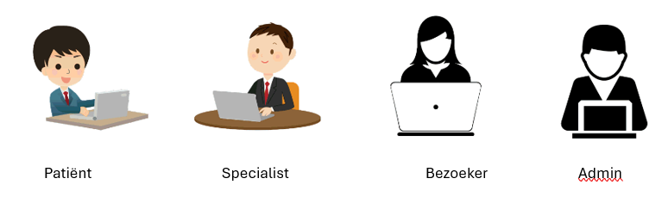
Werken met rollen in de applicatie
Vaak kent een applicatie meerdere soorten gebruikers, de volgende rollen zijn nodig in een ziekenhuis applicatie

Slide 6

Rollen in de applicatie
Bezoeker
Registreren als patient
Patiënt (ROLE_PATIENT)
Profiel bekijken/aanpassen
Nieuwsberichten van het ziekenhuis bekijken
Bekijken van de afspraken met de Specialist
Specialist (ROLE_SPECIALIST)
Profiel bekijken/aanpassen
Maken van een afspraak met patiënt
Gemaakte afspraken beheren
Admin (ROLE_ADMIN)
Nieuwberichten publiceren
Patiënten / Specialisten beheer

Slide 7
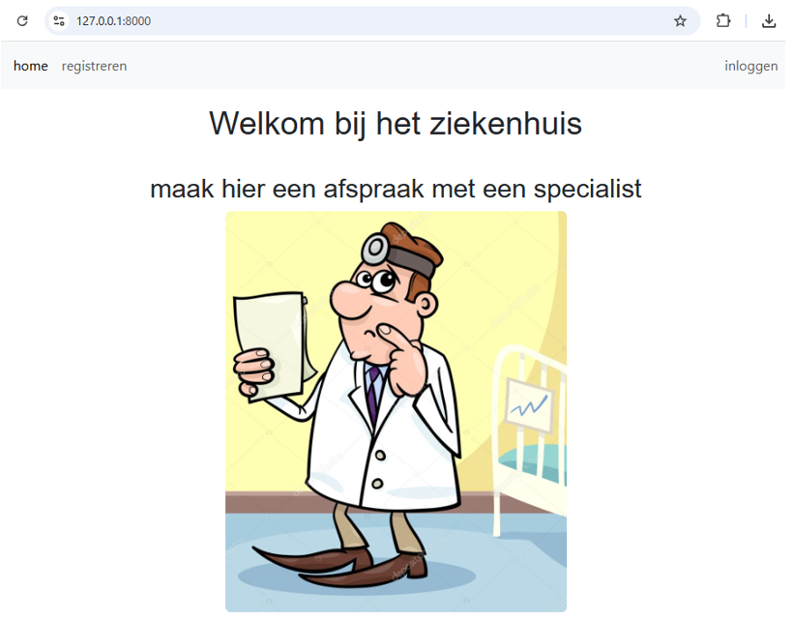
specialisten afspraken app
Homepage
- Klant kan een account aanmaken
- Specialisten account zijn al opgeslagen

Slide 8
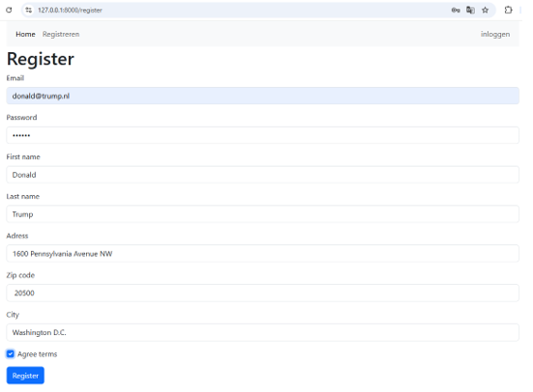
specialisten afspraken app
Patiënt aanmaken

Slide 9
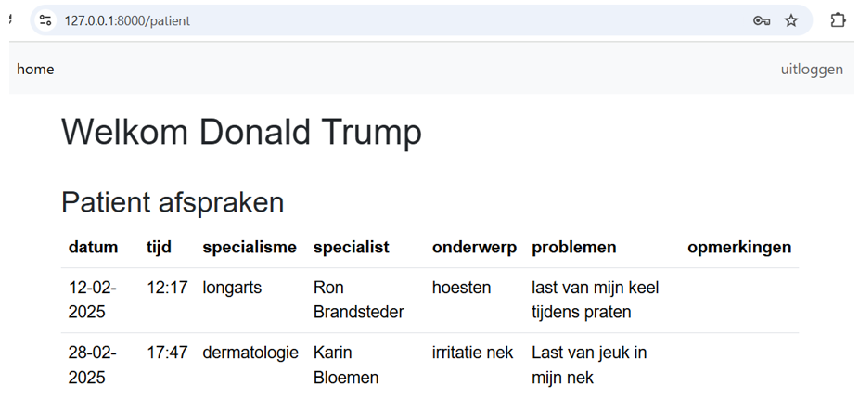
specialisten afspraken app
Homepage patiënt

Slide 10
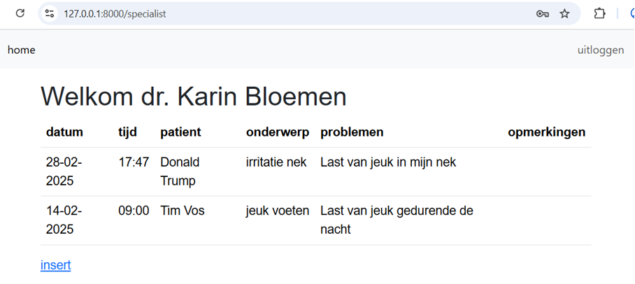
specialisten afspraken app
Homepage specialist

Slide 11
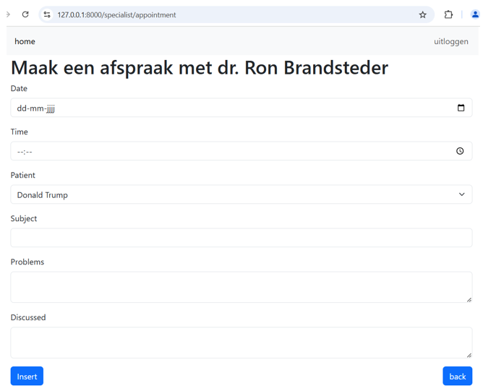
specialisten afspraken app
Afspraak maken met
de specialist

Slide 12
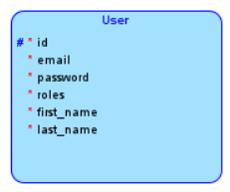
De User entity
Symfony vereist dat alle gebruikers die kunnen inloggen in de User table staat
Alle gebruikers kunnen naast inloggen ook een firstname en een lastname opslaan
Vaak bestaat de behoefte om bepaalde gebruikers extra eigenschappen te geven, afhankelijk van je rol!

Slide 13
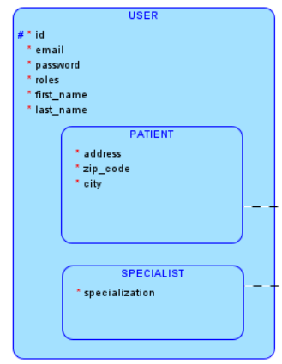
Sub-Entities
Het opslaan van de voornaam en achternaam is voor de Admin user voldoende
Voor de ROLE_SPECIALISTmoet ook zijn specialisatie bewaart worden,
(Maak sub-entity, specialist en zet daar zijn velden in)
Voor de ROLE_PATIENT moeten ook zijn naw-gegevens bewaard worden.
(Maak sub-entity, Patient en zet daar zijn velden in)

Slide 14
Sub-Entities
Velden voor ROLE_PATIENT:
first_name
last_name
Address
zip_code (postcode)
City
Velden voor ROLE_SPECIALIST
first_name
last_name
specialization

Slide 15
Sub-Entities
Velden voor ROLE_ADMIN:
first_name
last_name
LET OP:
1 Alle Velden staat in één tabel : de USER TABLE!!!
2 Je gebruikt allen jouw velden van de andere blijf je af
(BV een User net ROLE_PATIENT gebruikt niet het veld specialization)

Slide 16
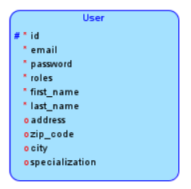
Sub-Entities
SYMFONY
ERD

Slide 17
User tabel
2 specialisten accounts in de user tabel
1 patient account in de user tabel

Slide 18
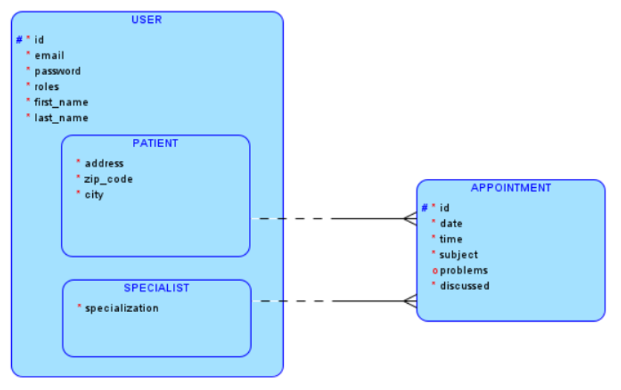
ERD
Twee relaties tussen User <--> Appointment
Patient heeft meerdere afspraken met specialisten
Specialist heeft meerdere afspraken met patienten

Slide 19
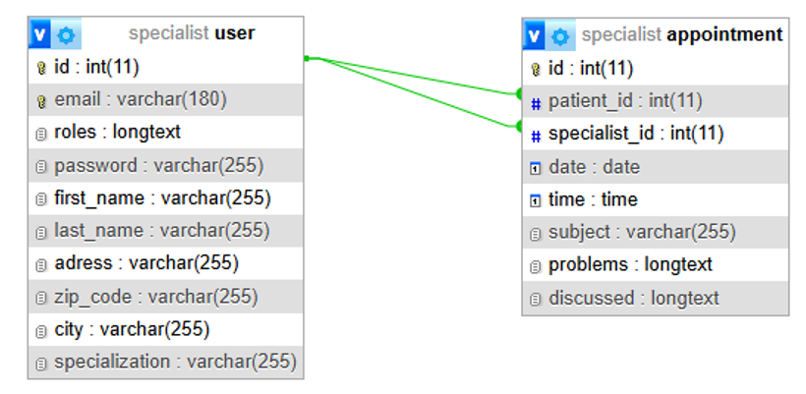
Tabel ontwerp view van phpMyAdmin, deze wordt gemaakt door Symfony!!!

Slide 20
Aan de slag

